Slide 1

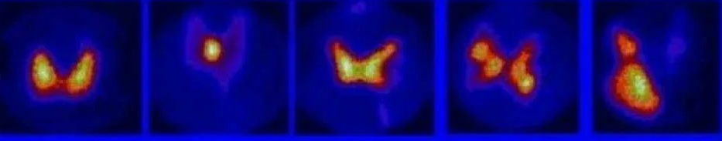
КГП НА ПХВ «ЦЕНТР ЯДЕРНОЙ МЕДИЦИНЫ И ОНКОЛОГИИ ГОРОДА СЕМЕЙ» УЗ ВКО
Радиойодтерапия заболеваний щитовидной железы

Slide 2
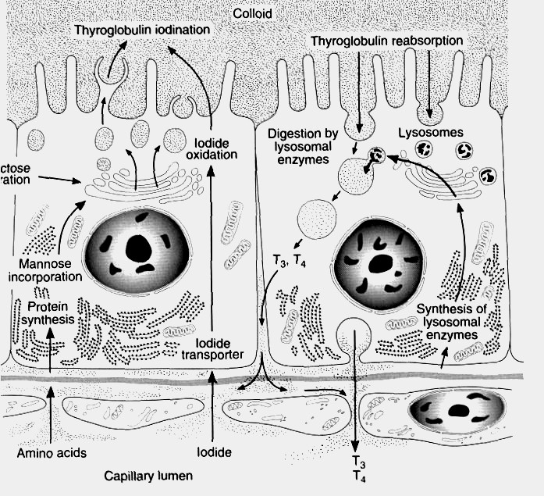
I-131
Период полураспада | 8,02 суток
Энергия ß -излучения (max) | 0,807 МэВ
Энергия γ-излучения (max) | 0,723 МэВ
_{Принцип радиойодтерапии:}
_{Уникальный механизм}
_{активного транспорта йода}
_{в клетку ЩЖ (Na/I симпортер)}
_{Радиобиологические эффекты}
Благодаря тому, что йод накапливается в организме человека в клетках щитовидной железы, свое действие I-131 осуществляет только здесь.
90% энергии ß –излучения проникает на расстояние до 1мм

Slide 3
Преимущества
Точность и селективность воздействия. Доставка радионуклида в очаг - за счет биохимической тропности или путем непосредственного введения.
Достигаются очень высокие поглощенные дозы (до нескольких сотен Гр).
Воздействие на все патологические очаги сразу (при системном применении РФП).
Минимальное повреждение здоровых тканей.
Простота выполнения процедур (однократное пероральное введение).

Slide 4
Радиойодная терапия при раке щитовидной железы
Показана при папиллярных или фолликулярных формах
Возможна только после тиреоидэктомии и удаления пораженных л/узлов
Отмена тироксина за 4 нед. или трийодтиронина за 2 нед. Безйодная диета.
Нельзя применять препараты, содержащие йод.

Slide 5
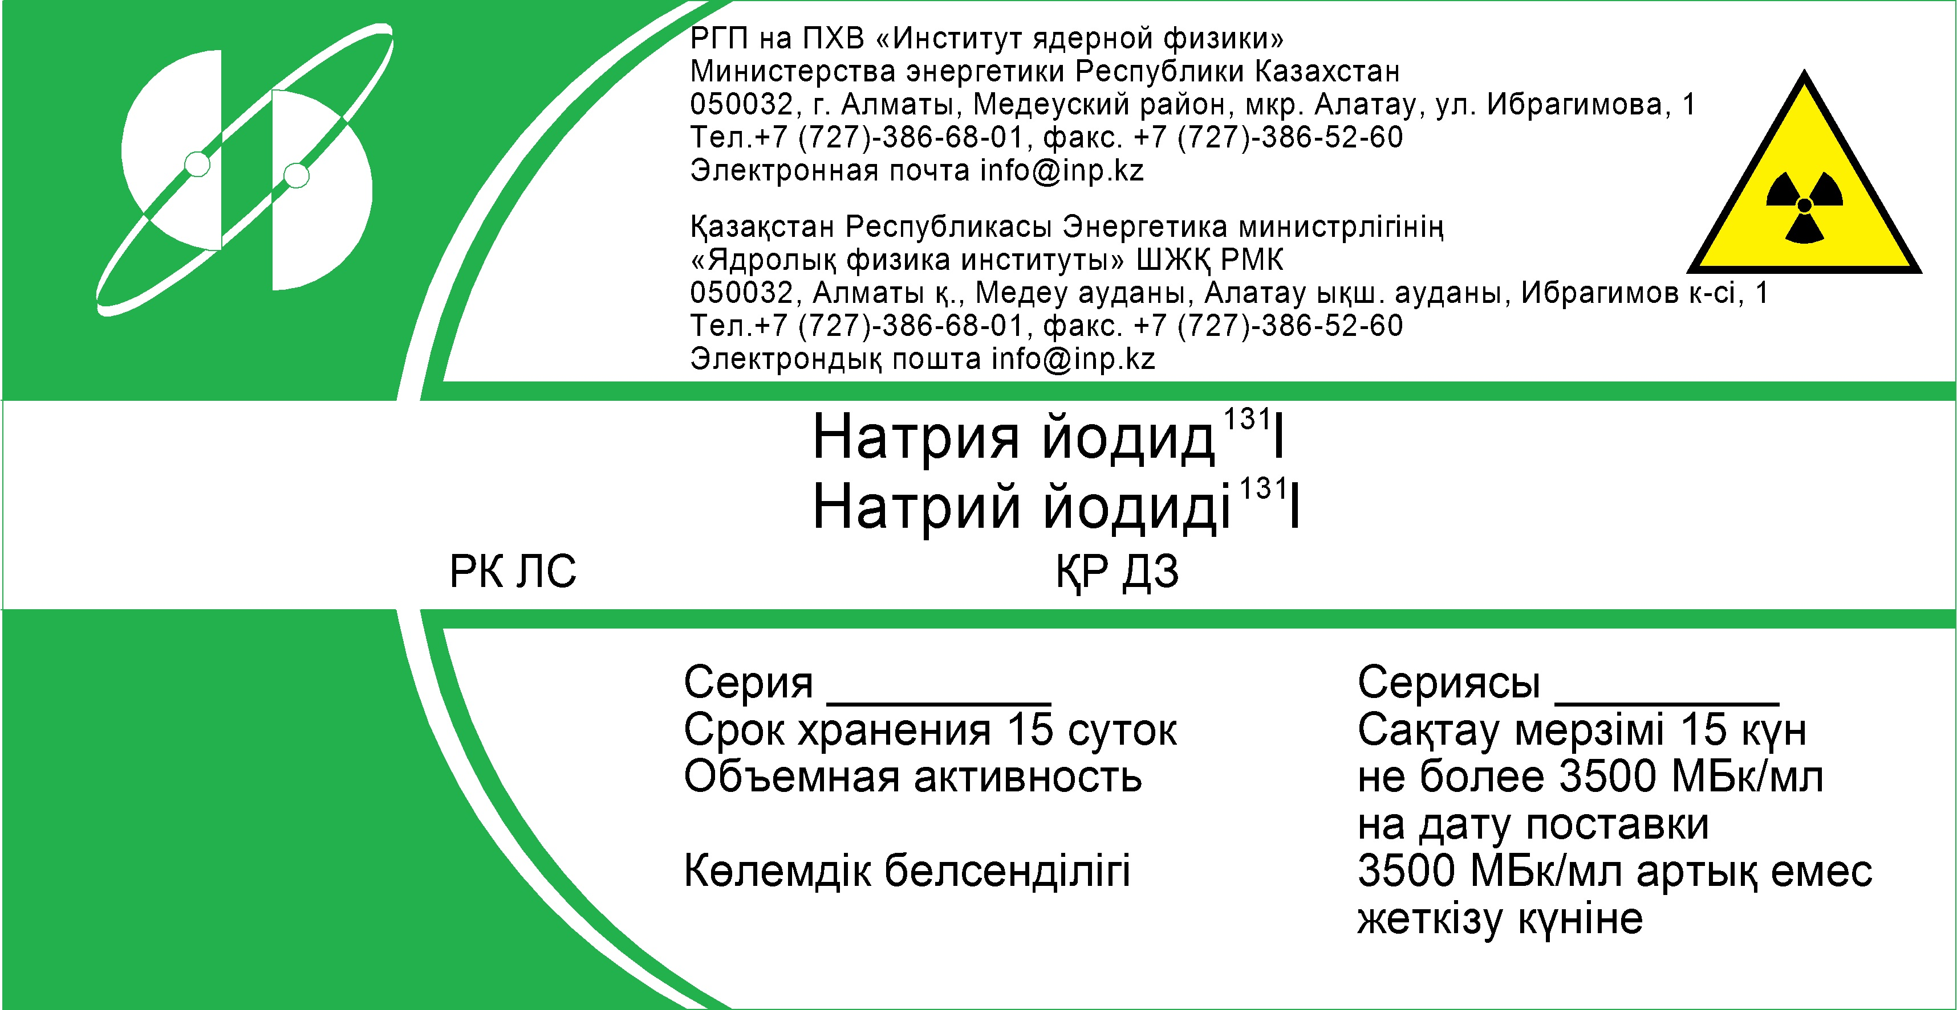
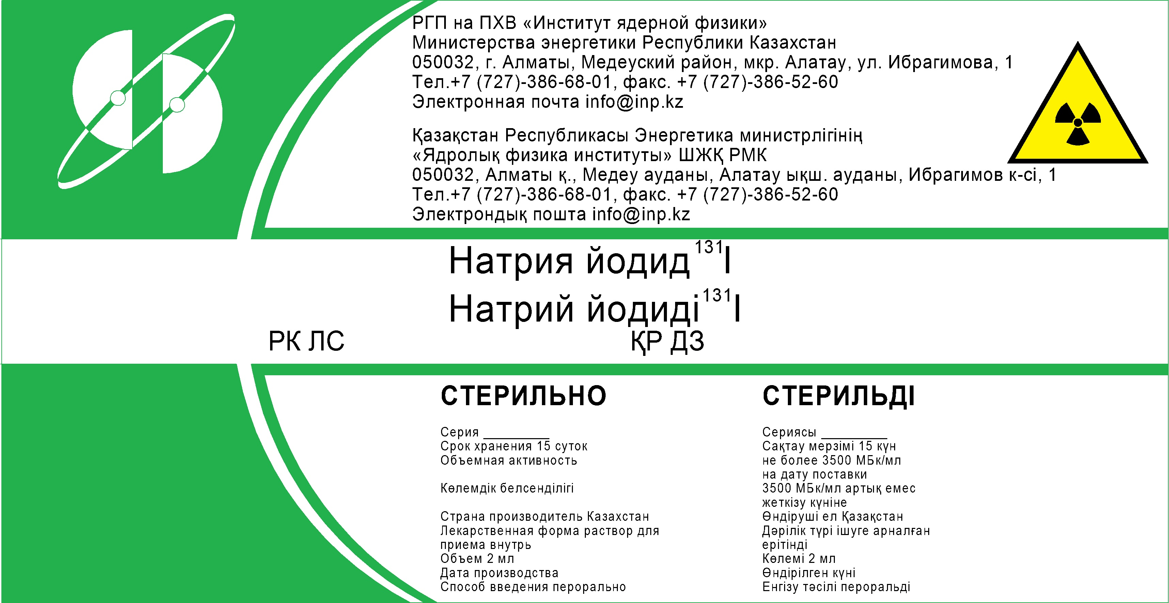
Натрия йодид131 -I
ГП на ПХВ «Институт ядерной физики» Министерства энергетики Республики Казахстан

Slide 6
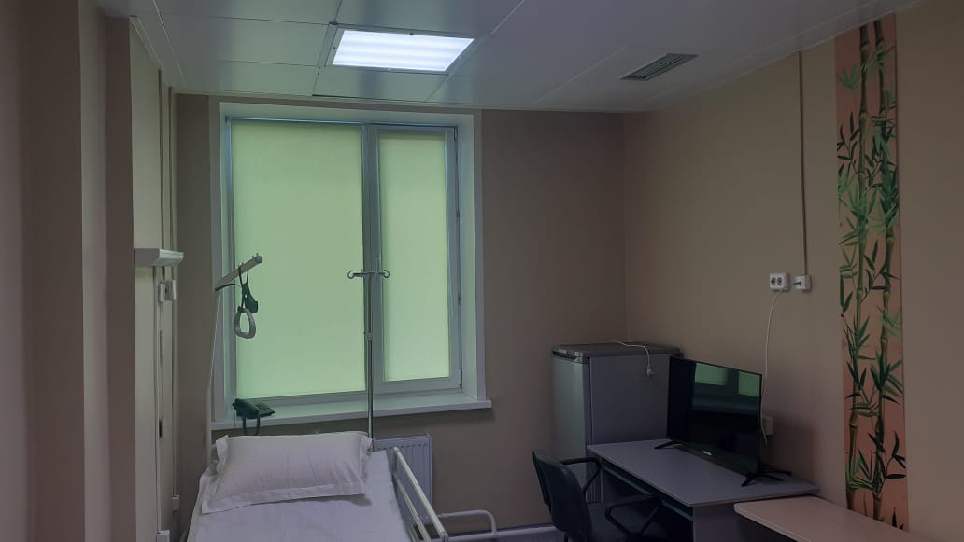
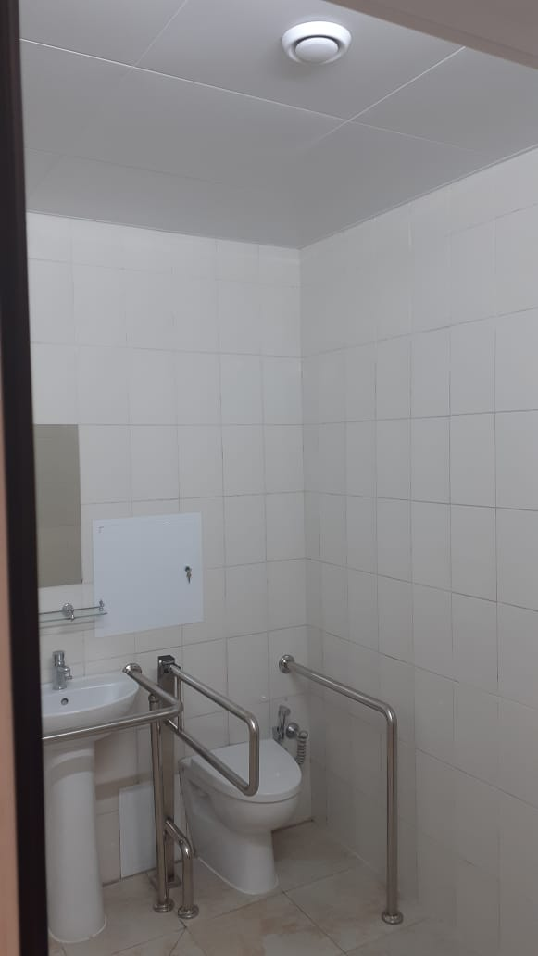
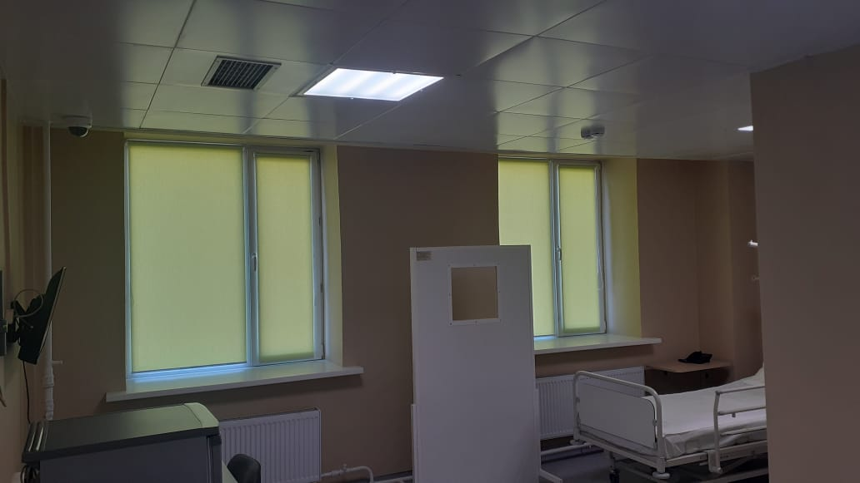
Отделение радионуклидной терапии, г. Семей
15 «активных» коек.
Пациенты - являются источником радиоактивного излучения.
При дыхании, а также путем испарения пота и отходов жизнедеятельности, пары радиоактивного препарата на основе Йод-131 будут находиться в помещении.

Slide 7

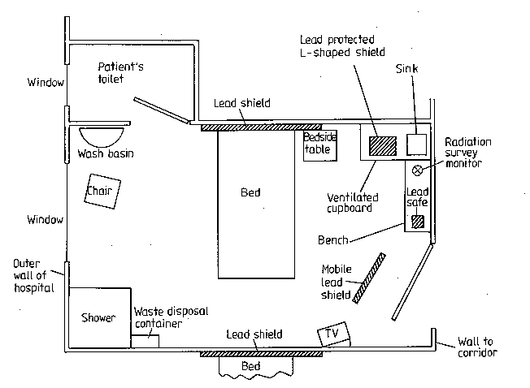
Палата для йодотерапии (контролируемая зона)
только один пациент в помещении
легко очищаемые поверхности
дополнительные свинцовые экраны
дверь закрывается
предупреждающий знак снаружи
ограничения для посетителей
оборудование для дезактивации

Slide 8
Излучение от пациента
Загрязнение Внешнее
слюна
пот
дыхание
моча
0.5 0.1 0.06 0.03 мЗв/ч
1000 МБк
I-131
0 0.5 1 2 м

Slide 10
Код(ы) МКБ-10 для проведения радиойодтерапии:
E05– Тиреотоксикоз [гипертиреоз]
E05.0– Тиреотоксикоз с диффузным зобом.
E05.1–Тиреотоксикоз с токсическим одноузловым зобом.
E05.2– Тиреотоксикоз с токсическим многоузловым зобом.
E05.3– Тиреотоксикоз с эктопией тиреоидной ткани.
С73–Злокачественное образование щитовидной железы
2. Цель проведения процедуры/вмешательства:
Основными целями радиойодтерапии при дифференцированном раке щитовидной железы являются:
1) Разрушение остаточной тиреоидной ткани и опухоли.
2) Удаление субстрата, синтезирующего тиреоглобулин (онкомаркер), позволяющий корректно использовать его содержание в дальнейшем наблюдении за пациентом.
3) Обнаружение и последующая терапия метастазов дифференцированного рака щитовидной железы, в том числе не выявляемых при рентгенографии.
При тиреотоксикозе:
Подавление функциональной активности избыточно работающих участков ЩЖ.

Slide 11
Противопоказания
Абсолютные противопоказания:
Беременность;
Лактация.
Относительные противопоказания:
Непереносимость йода;
Общее тяжелое состояние больного, обусловленное сопутствующими заболеваниями(заболевания печени, почек, сопровождающиеся выраженным нарушением их функции);
Острая и хроническая язвенная болезнь желудка и двенадцатиперстной кишки (фаза обострения);
Тяжелые формы диабета;
Туберкулез легких в активной фазе;
Острые психические расстройства;
Истощенное состояние костного мозга;
ДТЗ в детском, юношеском возрасте;
Большие размеры зоба с симптомами сдавления органов шеи и средостения;
Наличие активной аутоиммунной офтальмопатии (радиойодтерапию необходимо проводить только под прикрытием иммунносупрессивных доз преднизолона).

Slide 12
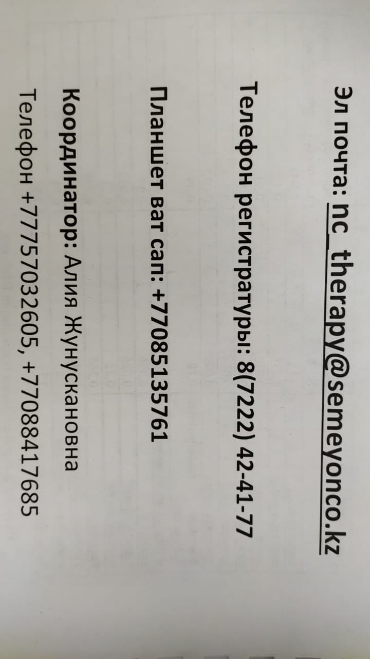
Контактные данные

